Slide 1

创客训练营 · 结题答辩
AI 串口调试助手 TUNER
AI 驱动的竞赛调参加速器 —— 把最耗时的试错环节，用 AI 压掉
汇报团队：咕电子队 刘双瑞 · 胡雨杨 · 吴程龙秀
开源免费 · MIT
仿真 / 真机双模式
三重安全护栏
2026 年 11 月 · 结题汇报
Notes:
开场 15 秒：报团队与项目名，一句话定位——把调参最耗时的试错环节交给 AI。

Slide 2
OVERVIEW
目录
一页看懂 TUNER
今天讲四幕
帮助电赛 / 智能车的电控同学，在赛前调参场景下，把「查资料 → 手动试参 → 盯波形」的数天循环，压成 一句目标 + AI 自主闭环 的小时级任务。
01
看见问题
P3 – P5
用户之声 · 市场竞品 · 价值主张
02
做出东西
P6 – P8
40% → 85%
70% → 90%
产品全景 · Agent 闭环 · 四步进化
诊断有效率
按期交付率
03
证明价值
P9 – P15
仪表盘 · 主动性 · 熔断 · 学习 · 团队 · 资源
51 张
v1.1.0
调参验证波形
可安装 · 可复现
04
走向市场
P16 – P20
商业模式 · GTM · Q&A · 可持续 · 收尾
咕电子队 · 智串AI TUNER
02 / 20
Notes:
30 秒：一句话价值主张 + 四个硬数字，然后报四幕路线。

Slide 3
01 · 看见问题
用户之声
调参，很花时间。
“算法组给了一个严苛的响应要求，手动调参只能调个大概，经常被压力，变成背锅侠。”
“不能把参数和对应效果联系起来，希望有个平台告诉我，现象对应什么参数问题、该怎么调。”
“怕没用，更怕 AI 乱调把机械弄坏。”
— 电控队员 · 问卷原话
— 电控队员 · 问卷原话
— 智能车队员 · 访谈原话
“要找人真实测评并给出证据。” —— 中期评审意见 · 结题已正面交付：5 条体验反馈闭环 + 12 项自测 + 51 张波形 + 可运行安装包
100%
42.9%
85.7%
57.1%
认为反复试错最耗时（7/7 全票）
受访者单次调参 ≥ 3 天
愿意在赛前试用
认为赛场离线是刚需
来源：赛前问卷（腾讯问卷 373262612）与 12 份电控深度访谈。
咕电子队 · 智串AI TUNER
03 / 20
Notes:
1 分钟：先读两条用户原话（背出来），再指评审意见——我们是用行动回应的。

Slide 4
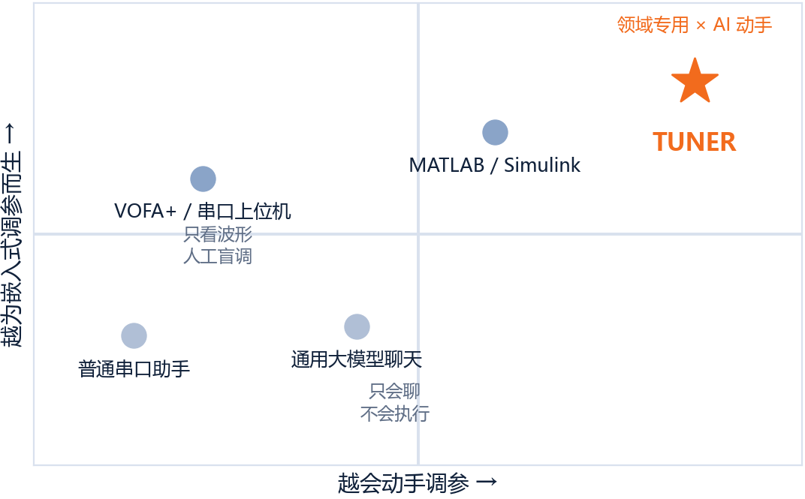
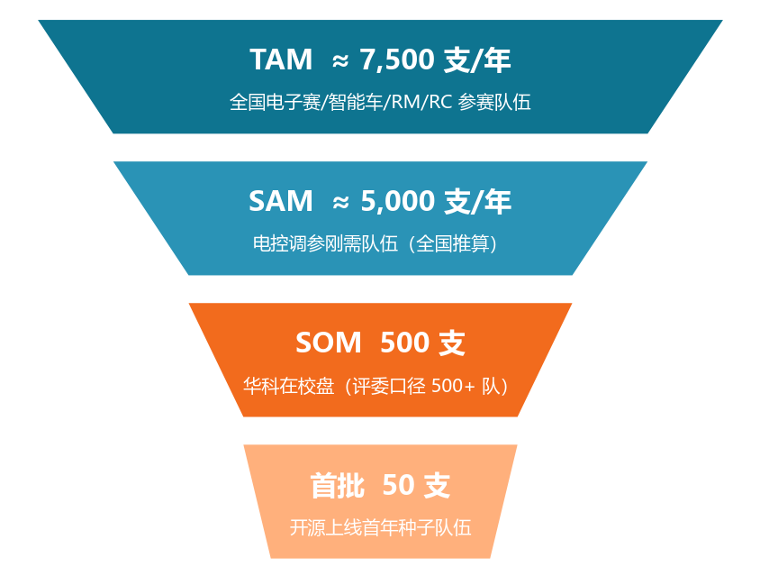
01 · 看见问题
市场竞品
市场空位：AI 会动手，也为调参而生。
评委原话：“校内 500 支队伍，全国的用户就更多了。”
右上象限目前是空的：AI 会动手 + 为调参而生 —— TUNER 先占住它。
来源：TAM/SAM/SOM 按高校竞赛队伍数推算（华科 500+ 队为评委口径）；竞品定位图基于功能矩阵自评。
咕电子队 · 智串AI TUNER
04 / 20
Notes:
40 秒：漏斗讲规模，矩阵讲空位——别人在看波形或在聊天，没人把 AI 接到真参数上。

Slide 5
01 · 看见问题
价值主张
价值主张：AI 直接调参，且有护栏。
给谁
场景
方案
电赛 / 智能车 / RC / RM 的电控队员与队长
赛前备赛与赛场冲刺的 PID / 前馈整定
波形·分析·调参一体工作台 + 对话式调参 Agent
可量化收益
现有替代
凭什么赢
调参从数天 → 小时级；诊断有效率 40% → 85%
VOFA+ 只看波形 · 通用 AI 只会聊天 · 纯手动试凑
模型决策 + 确定性算法执行 + 三重安全护栏兜底
一句话：相比「只看波形」和「只会聊天」，TUNER 让 AI 在安全护栏里替你调参。
咕电子队 · 智串AI TUNER
05 / 20
Notes:
30 秒：六要素快速过，落在“凭什么赢”上。

Slide 6
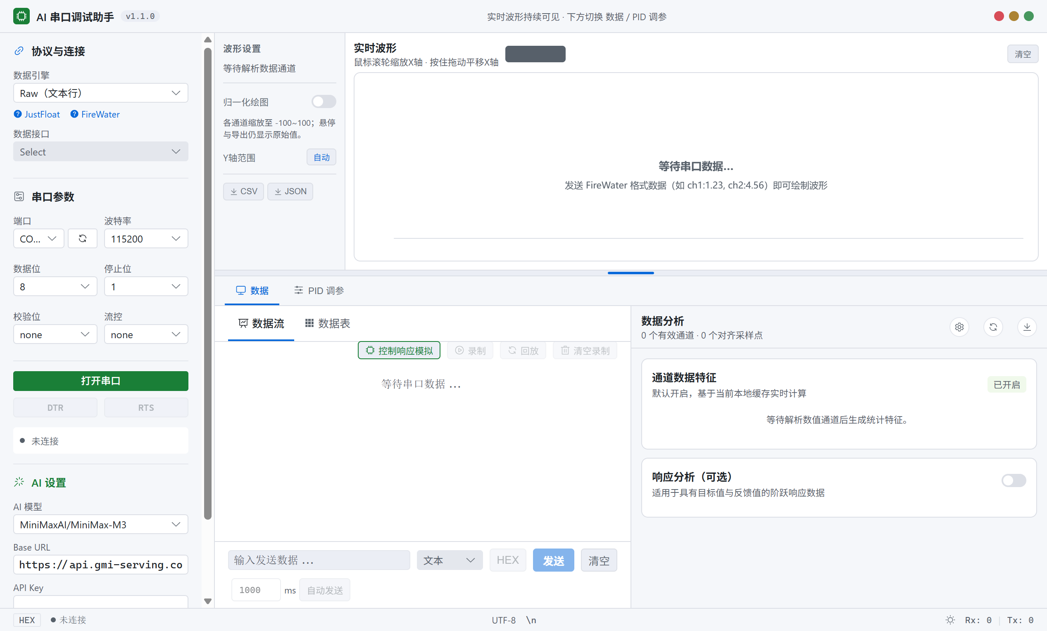
02 · 做出东西
产品全景
一个工作台：波形 · 分析 · 数据 · 调参
实时波形
多通道缩放平移 · CSV/JSON 导出
确定性分析
上升/稳定时间·超调·稳态误差·RMSE 本地算
数据表 · 录制回放
I0–I7 结构化 · 一键重放
PID 调参 Agent
对话式自主闭环（本页右图）
主界面实拍 · v1.1.0（发布包/images，全部可安装复现）
咕电子队 · 智串AI TUNER
06 / 20
Notes:
40 秒：指着截图走一遍区域——左边连串口、上面看波形、下面分析、右边调参。

Slide 7
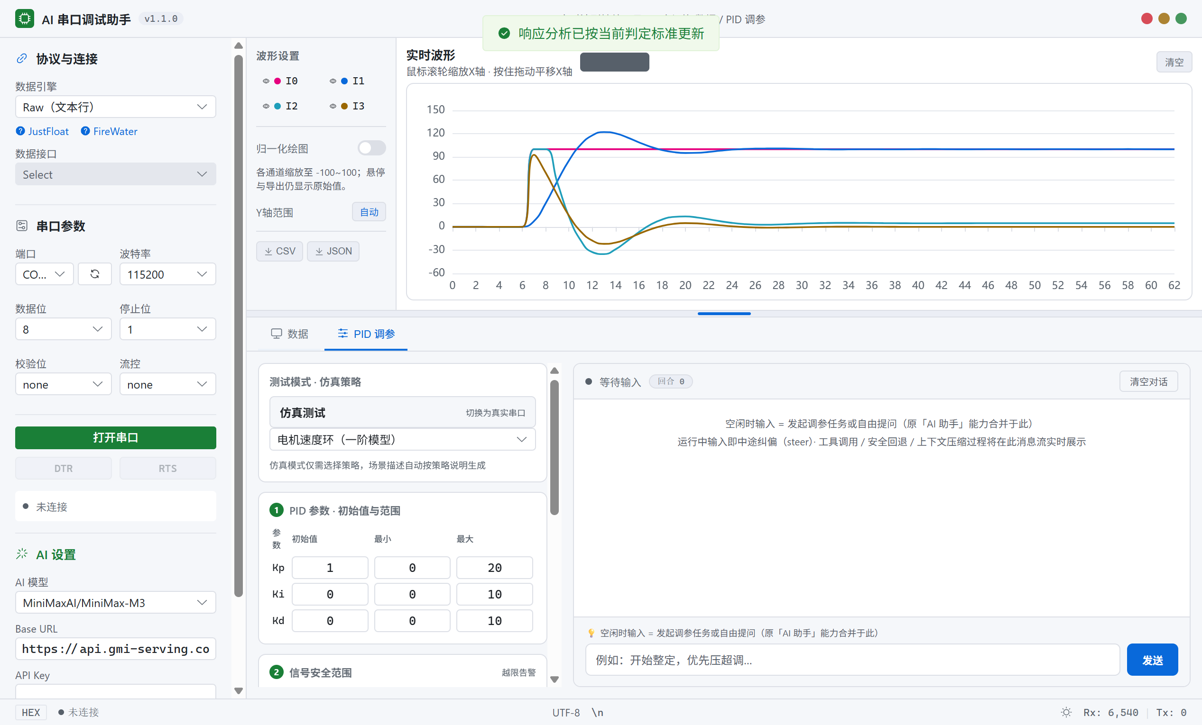
02 · 做出东西
王牌功能
核心创新：对话式调参 Agent 自主闭环
1
2
3
4
5
查数据
改参数
设目标
看响应
再决策
一句目标 → Agent 自主循环，达标自动收敛（前 5 轮观察防早收）
三重安全护栏
用户范围 → 系统上限 Kp≤20 → 单步增幅拦截
越界自动回退
超调 / 振荡越限 → 回到最佳稳定参数并醒目提示
50KB 上下文压缩
长会话不失真：只压数据块、保留对话尾部
随时插话纠偏
运行中 steer，结束后追问 followUp
高光实测 · 倒立摆：超调 102% 被安全网拦截 → Agent 再决策 → 0.24% 达标
（仿真环境 · 完整过程见 3 分钟展示视频录屏）
咕电子队 · 智串AI TUNER
07 / 20
Notes:
90 秒深挖：讲闭环五步 + 指安全网案例——AI 敢调参，是因为每一步都有护栏兜底。

Slide 8
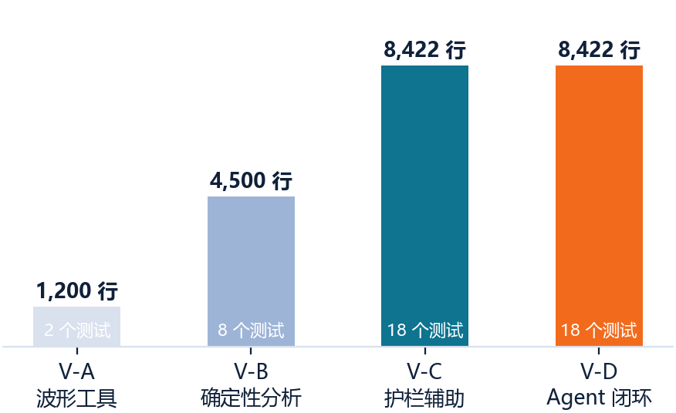
02 · 做出东西
产品演进
四步进化：每一版都是可运行的交付
7/19 · 原型
Raw 波形工具
7/26 · 确定性分析
本地指标 + 护栏雏形
8/24 · 重构解耦
界面大改版 · 模块拆分
8/25 · v1.1.0
Agent 上线 · 安装包发布
结题交付盘点
8,422
28
18
行源码
个源文件
个测试文件
51
6
31
张验证波形
篇技术文档
次 Git 提交
来源：git log 全程可回溯；代码统计口径 src/ 源码。
咕电子队 · 智串AI TUNER
08 / 20
Notes:
30 秒：强调节奏——每个里程碑都有可运行版本，不是 PPT 迭代。

Slide 9
03 · 证明价值
全景图
价值验证仪表盘：三阶段 · 三类对比
7 → 12 → 25
40% → 85%
70% → 90%
问卷 → 深访 → 扩测（+5 条体验反馈闭环）
AI 诊断有效率（护栏 + 压缩上线后）
任务按期交付率（看板 + 立会驱动）
中期 vs 结题
计划 vs 实际
团队均值 vs 最优
5 版原型 → v1.1.0 安装包发布；辅助建议 → Agent 自主闭环
M1 底座 ✓ · M2 分析 ✓ · M3 调参 ✓ · M4 发布 ✓（硬件写回在途）
贡献值 三人均 100 / 最优 100 —— 难度×质量×协作 互评
交付成果（全部可复现）
● 18 个测试文件
● 12 项算法自测全绿
● 51 张三策略波形
● 6 篇技术文档
● 31 次 Git 提交
● v1.1.0 NSIS 安装包
来源：问卷导出 / 访谈记录 / tests/ 运行日志 / pid_waveforms/ / git log。
咕电子队 · 智串AI TUNER
09 / 20
Notes:
1 分钟：三类对比各一句；重点指“计划 vs 实际”——四个里程碑全达成。

Slide 10
03 · 证明价值
主动性
主动性：从中期评审的两条批评出发
1 问题
2 行动
3 证据
▸ 中期评审两条批评：测评证据、推广路径
▸ 8/7 起三天调研 AI Harness → 决策整体重构为「对话式智能体」
▸ 8/25 Agent 上线：电机 / 串级 / 倒立摆三策略线上实测通过
▸ AI 只会「说」不会「做」：单轮建议，试参仍靠人
▸ 主动 MIT 开源 + 免费基础版，换社区测评与推广渠道
▸ 51 张验证波形 + 12 项自测全绿 + v1.1.0 安装包
▸ 硬件联调未按期闭环
▸ 仿真先行：三策略先验收，通信层模板同步就绪
▸ Git 时间线：8/7 调研 → 8/24 解耦 → 8/25 发布
咕电子队 · 智串AI TUNER
10 / 20
Notes:
1 分钟深挖：问题-行动-证据闭环。关键词：不是叠加功能，而是换架构、换证据、换交付方式。

Slide 11
03 · 证明价值
不确定性
应对不确定性：熔断有记录，降级有路径
预设底线
触发与执行
效果验证
反馈 <5 份 → 备选招募；Kp>20 或超范围 → 护栏裁剪 + 单步增幅拦截；数据 >50KB → 自动压缩
案例 A：长会话上下文失真 → 压缩熔断上线（compaction.mjs）
案例 B：8/3 硬件联调超期 → 切换「仿真验收 + 模板就绪」降级路径
诊断 40% → 85%；三策略实测通过；12 项自测全绿；回退 0 误伤、0 次线上事故
07/23
07/24
08/25
结题
预警 · 诊断 40%
护栏 + 压缩上线
回升 · 85% 三策略通过
12/12 自测 · 0 事故
熔断真实触发过：每一次触发都有代码与日志可查（compaction.mjs / pid-agent-safety-compact.mjs）。
咕电子队 · 智串AI TUNER
11 / 20
Notes:
1 分钟：讲案例 B——硬件受阻当天就切降级路径，结题交付零阻塞。

Slide 12
03 · 证明价值
认知迭代
体验式学习：两次失败，两条新指标
V-A · 波形只能看
被动观测
V-B · 分析可计算
确定性代码算指标
V-C · AI 不越界
护栏机制化
V-D · 自主闭环
对话式 Agent 上线
失败 1 · PID 仿真震荡 + 上下文失真
失败 2 · Electron 环境三连坑
归因
5Why：诊断 40% ← 上下文过长 ← 无护栏 ← 无压缩
归因
ESM 冲突 / 配置扩展名 / ELECTRON_RUN_AS_NODE
升级
认知：安全不能靠提示词，必须由代码机制化
升级
认知：构建链路要包一层启动脚本兜底
指标
新指标：诊断 40% → 85% · 回退 0 误伤
指标
新指标：npm run dev 一键可用，开发零阻塞
认知每跃迁一次，代码与验证资产就上一个台阶：1,200 → 8,422 行 · 2 → 18 个测试 · 0 → 51 张波形。
咕电子队 · 智串AI TUNER
12 / 20
Notes:
45 秒：失败 1 是灵魂——「安全靠机制不靠提示词」这句话可以让评委记住整场。

Slide 13
03 · 证明价值
用户驱动
每条反馈，都变成版本动作
8/8
8/23
8/24
8/25
8/25
AI 回答
界面布局
调参稳定
自动调参
安装交付
“结论被无关内容淹没”
“元素多、上手要摸索”
“偶发异常不敢依赖”
“AI 只给建议，试参仍靠手”
“开发版门槛高、文档散”
→ 重做提示词与输出格式，关键信息一目了然
→ 整体改版：波形常驻、功能分区，开箱即用
→ 调参拆为独立模块，行为稳定可排查
→ 对话式 Agent + 护栏回退：全自动且安全
→ v1.1.0 安装包 + 三份文档，双击即用
回应评审意见①：真实测评 → 修改 → 复测的闭环，5 条全部落进版本，记录在案。
咕电子队 · 智串AI TUNER
13 / 20
Notes:
30 秒：抽 8/25 自动调参这条讲透——用户说怕弄坏设备，我们当天上线了护栏+回退。

Slide 14
03 · 证明价值
合作能力
按敏捷流程交付的队伍
智能体化攻坚
成员贡献（三人均满分 · 均值 100 / 最优 100）
算法主责：双层循环 + 5 工具 + 安全回退
刘双瑞
100
前端联调
界面重构 · 调参可视化 · 交叉联调
胡雨杨
100
文档与发布
发布包 v1.1.0 + 使用/嵌入式/开发者文档
吴程龙秀
100
每日立会
任务认领看板
Git 31 次提交 · 选题 → 结题全程留痕（历史树截图见附录 A）
交叉联调
三轮评审迭代
贡献值 = 难度 × 质量 × 协作
咕电子队 · 智串AI TUNER
14 / 20
Notes:
30 秒：分工按 RACI-V 动态调整，贡献值互评公开；协作纪律是交付率 70→90 的原因。

Slide 15
03 · 证明价值
资源杠杆
¥350 + 182 小时，换回一整套可验证资产
投入
产出 · 用户性
产出 · 工程性
产出 · 商业性
现金 ¥350
API 120 · 云 80 · 激励 150
工时 182h
开发 152h + 验证 30h
外部：学长指导 ×2 · 开源库 ×5
隐性折算 ≈ ¥9,100（¥50/h 全口径参考）
问卷 7 + 深访 12 + 扩测 25
+ 5 条体验反馈闭环
痛点确证 100% 贯穿三阶段
v1.1.0 · 51 波形 · 12 自测
18 测试 · 6 文档 · 31 提交
自测命令现场可复跑
付费意向 66.7%
MIT 开源 · 免费基础版
三层定价 · 渠道已选定
¥29.2 / 份
3.4 份 / 百元
开源 → 渠道
仿真 → 交付
深度反馈成本（现金口径）
每百元换回的有效反馈
MIT 置换社区测评与传播
设备受限时的降级路径
咕电子队 · 智串AI TUNER
15 / 20
Notes:
45 秒：先指投入再指产出；重点讲两个置换——开源换渠道、仿真换交付。

Slide 16
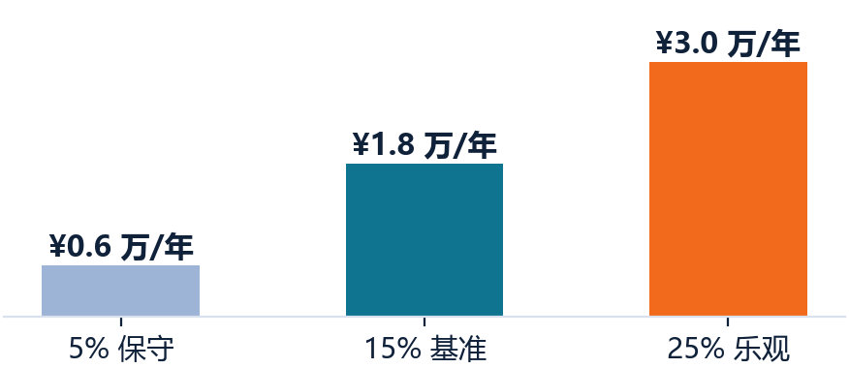
04 · 走向市场
商业模式
开源获客，分层变现
免费版 ¥0
高级版 ¥10 / 月
按次 API 按需计费
● MIT 开源 · 完整基础功能
● 云端报告 · 团队协作
● 赛事 / 教育 / 企业集成
● 波形 / 分析 / 调参底座
● 高级策略模板
● 私有化部署
● 社区支持
● 优先支持
已发布
规划中
规划中
先让 500 支队伍用起来，再谈收入。
单位经济
付费意向 66.7% → 按转化率三档测算
客单价 ¥120 / 年（¥10/月）
边际成本 API ≈ ¥0.06 / 次调用
保本点 3 位付费用户 ≈ 收回全部现金投入
收入测算 5% / 15% / 25% → ¥0.6 / 1.8 / 3.0 万
咕电子队 · 智串AI TUNER
16 / 20
Notes:
45 秒：定价三档一句带过，重点在单位经济——成本结构干净，3 个订阅就回本。

Slide 17
04 · 走向市场
GTM
三条渠道，都是用户自己说出来的
获客渠道偏好（问卷 D6 · 多选）
三步走
B 站教程
57.1%
①
开源仓库 + 发布包
已完成
GitHub / Gitee 双端上线，双击安装即用
GitHub 开源
57.1%
②
内容物料
进行中
竞赛 QQ/微信群
42.9%
B 站教程 + 这支 3 分钟展示视频（今天首发）
老师同学推荐
42.9%
③
进群实测
本学期启动
电赛群 / 智能车社团征集真实测评与量化复测
首年目标：华科 500 支队伍覆盖起步 · 50 支种子队伍 · 开源社区 100+ Star
咕电子队 · 智串AI TUNER
17 / 20
Notes:
30 秒：渠道数据来自问卷 D6——不是我们拍的，是用户说的。

Slide 18
04 · 走向市场
三阶问答
评委最可能问的三件事，我们主动摆上桌
预判问题
证据
下一步承诺
Q1 真实硬件闭环，到底通没通？
采集 + SET_POINT 下发已实测通过；51 波形 + 12 自测全绿；PID/SET 指令集与嵌入式通信层模板就绪
3 个月内接通参数写回闭环：STM32 借调落实，USB-TTL 与仿真演示做替代预案
Q2 样本量撑得起结论吗？
7 问卷 → 12 深访 → 25 扩测三阶段递进，痛点确证 100% 贯穿；另有 5 条反馈全部闭环
开源后做同任务量化复测：独立人数 / 耗时对比 / 成功率，全部公开数据
Q3 500 支队伍，怎么推广？
MIT 开源 + v1.1.0 一键安装 + 本片物料；B 站 / GitHub / 社群三渠道由问卷直接选出
开学季进电赛群与智能车社团实测招募，先服务华科 500 队再放大
咕电子队 · 智串AI TUNER
18 / 20
Notes:
45 秒：三问主动念出来——问题-行动-证据的最后一环，是把薄弱环节摆到台面上。

Slide 19
04 · 走向市场
转化规划
可持续：短期可执行，每一步都有 Plan B
短期 · 3 个月
中期 · 3–12 个月
长期 · 愿景
接通参数写回闭环，完成真实硬件实测；GitHub + B 站上线
策略模板扩充（直立环 / 舵机环）+ 离线整定降级（Z-N / 继电）→ v1.2
成为竞赛圈「调参默认工具」的开源项目
● 依赖：STM32 套件借调 · 课程时间
● 依赖：电赛群 / 智能车社团测评招募
● 依赖：社区持续运营
● 替代：USB-TTL 中转 · 仿真演示
● 替代：开源社区 issue 量化补测
● 替代：MIT 开源自然积累 Star 与案例
能力迁移同样成立：「问题-行动-证据」的验证方法论 + 全链路可溯源习惯，已沉淀进 docs/ 与 Git，随项目一起交接。
咕电子队 · 智串AI TUNER
19 / 20
Notes:
30 秒：短中长期各一句，强调每条都有依赖与替代——风险意识是这门课要的。

Slide 20
把「调参靠经验」，变成「调参靠数据 + AI」。
从 7 份问卷到一个能自主调参的智能体 —— 8,422 行代码，全部可验证。
愿景：竞赛圈调参默认工具
GitHub HonestLeon/ai-serial-assistant · Gitee Honest_Leon/ai-serial-assistant （MIT · 欢迎试用）
咕电子队 · 刘双瑞 / 胡雨杨 / 吴程龙秀 感谢评委，欢迎拷问。
Notes:
收尾 15 秒：念愿景，指仓库地址，致谢。

Slide 21
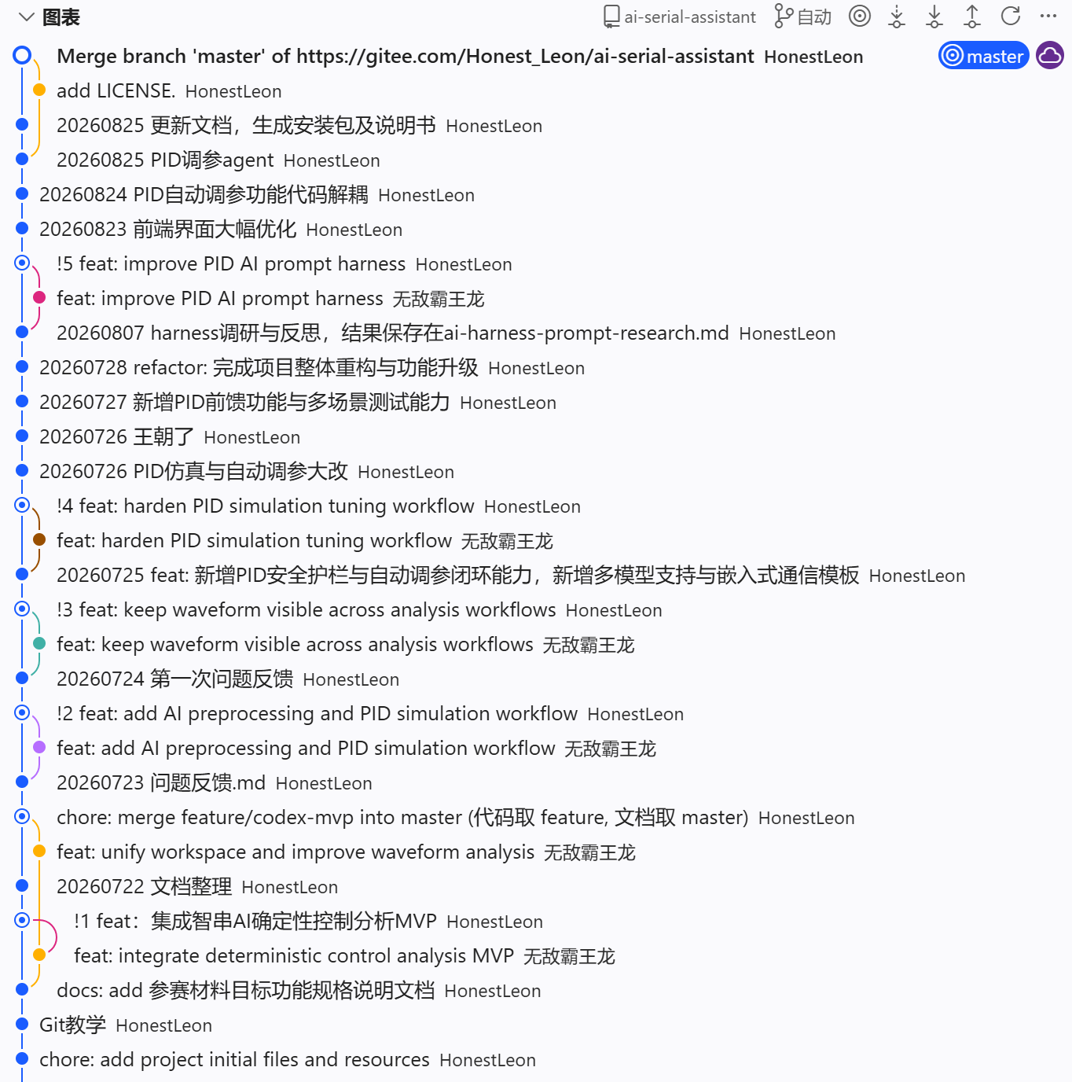
附录 A
证据 · 过程
过程性证据索引
Git 时间线
问题反馈.md
用户测评与修改记录.md
31 次提交 · 选题→结题 6 节点（下图）
三轮评审迭代记录
5 条「反馈→修改→改善」闭环
git log
问题反馈.md
用户测评与修改记录.md
技术文档 ×6
项目计划.md
debug.md + 核验修复记录
Harness 调研 / PID 策略 / UI 评审
阶段进展 · 计划 vs 实际对照
环境排查 / 倒立摆核验与机制修补
ai-serial-assistant-app/docs/
项目计划.md
docs · .trae/documents
咕电子队 · 智串AI TUNER
Notes:
备查页：评委要过程证据时直接翻到这里。

Slide 22
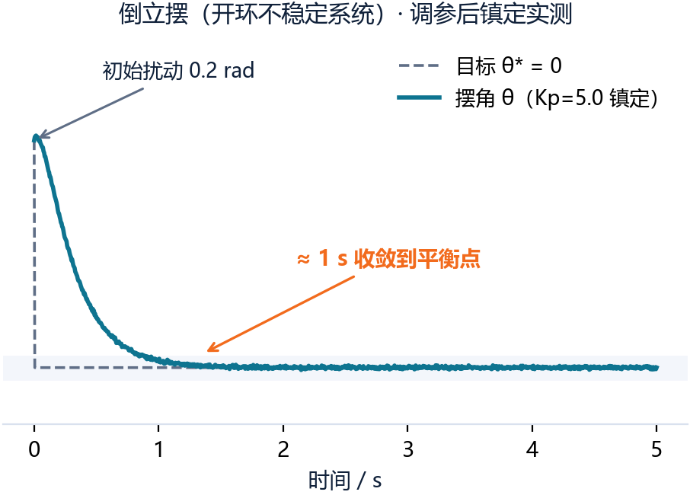
附录 B
证据 · 结果
结果性与认知性证据
51 张验证波形
12 项自测 + 18 测试文件
v1.1.0 安装包
3 策略 × 3 参数组 × 3 信号 + 前馈对比，含 CSV 原始数据
npm run test:analysis 全绿，日志可复现
NSIS 发布包 + 6 张官方截图 + 四份文档
pid_waveforms/
tests/
发布包.zip
认知跃迁 1
认知跃迁 2
AI Harness 调研 → 从「单轮给参」到「自主闭环」的智能体架构决策
定位演变：辅助式（N=7）→ 智能体化（8/7–8/25）→ 开放闭环（v1.1.0），记录于 docs 与 git
docs/ai-harness-prompt-research.md
docs/ · git log
关键验证数据（可追溯原始记录）
倒立摆镇定实测：开环不稳定系统经调参收敛至平衡点；同类 51 组波形均附 CSV 原始数据，现场可复跑。
咕电子队 · 智串AI TUNER
Notes:
备查页：结果性证据 + 两项认知跃迁；波形 CSV 现场可复跑。

